Slide 1
Keskiaika Suomessa
n.1100-1500

Slide 2
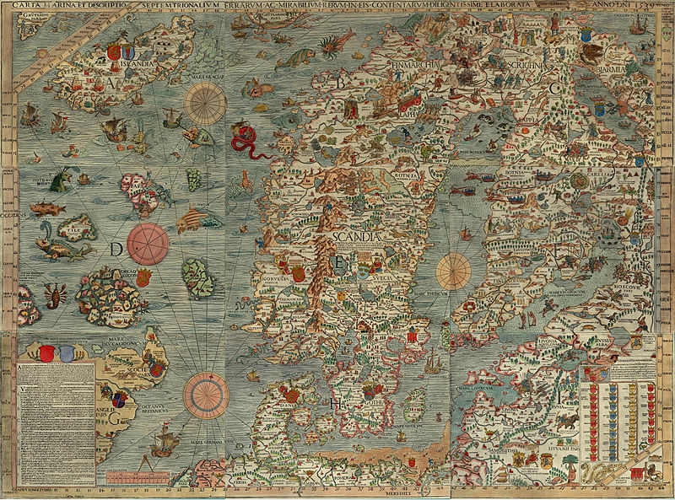

Slide 3
Suomesta kiinnostutaan
Suomi jää idästä Novgorodin ja lännestä Ruotsin ja katolisen kirkon väliin → vaikutteita molemmista
Kirkkojen välinen kilpailu (erosivat virallisesti 1054)
Ristiretkien aika Euroopassa, Paavi halusi lisää valtaa ja suuntasi muslimeja vastaan eteläisessä Euroopassa
Retket suuntautuivat lopulta myös pohjoiseen ja Itämerelle – pakanalliseen Suomeen

Slide 4
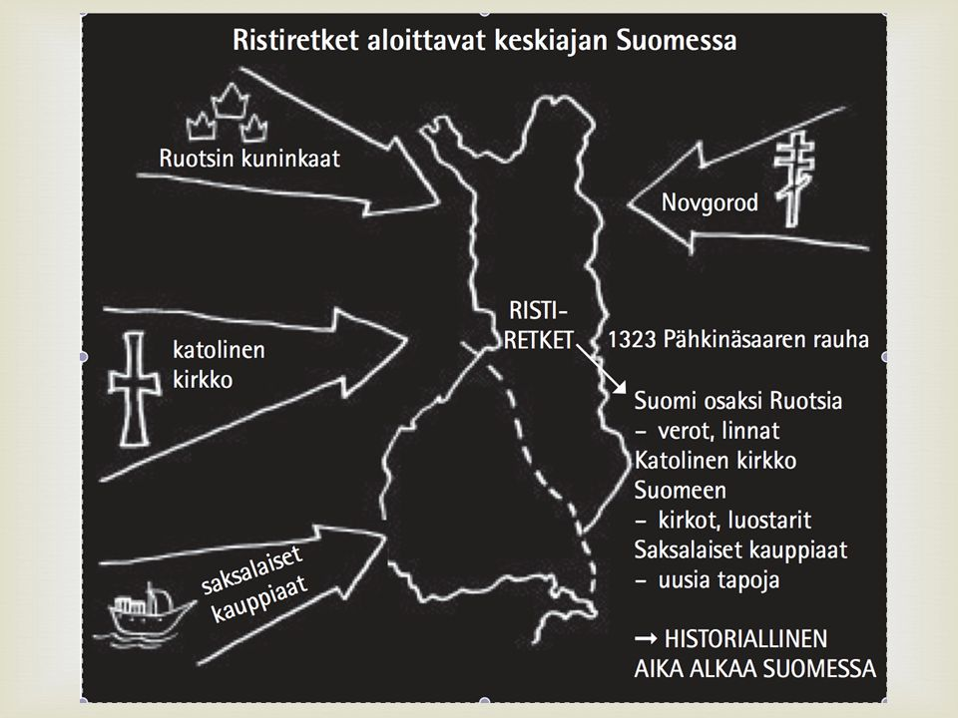

Slide 5
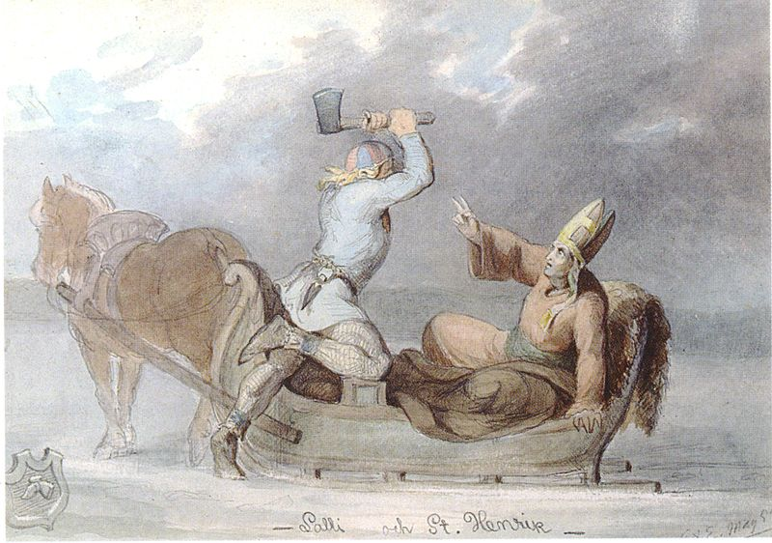

Slide 6
Ristiretki Suomeen
Ensimmäinen ristiretki oletettavasti v.1155, johtajana pyhä Erik, piispa Henrik (joka jäi Suomeen kehittämään kirkon hallintoa)
→ Kirkon rooli vahvistui Suomessa hyvin hitaasti, mutta ruotsalaisten ote Suomesta lisääntyi
Itäisessä Suomessa ja Hämeessä taistelu jatkui Novgorodin ja Ruotsin kesken
→ Toinen ja kolmas ristiretki 1200-luvulla

Slide 7
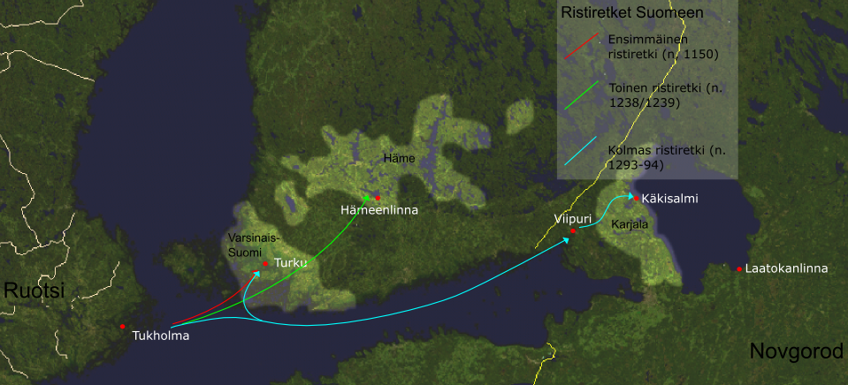

Slide 8
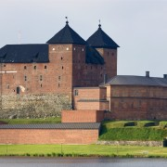
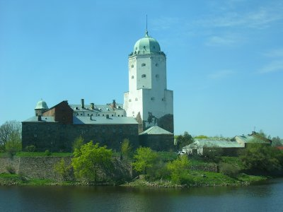
Linnoista turvaa

Slide 9
Kirkon rooli
Kristinuskon myötä suomalaiset omaksuivat eurooppalaista kulttuuria, jota yhteinen usko vahvisti → Katolisen kirkon koulutus-, hallinto- ja lainsäädäntöjärjestelmät
Turun piispa oli Suomen vaikutusvaltaisin henkilö, vihki papit
Oman seurakunnan pappi oli merkittävä henkilö, joka kykeni opettamaan myös kansankielellä.
Kirkko keräsi kansalaisilta veroja (kymmenyksiä), lisäksi se otti vastaan lahjuksia. Kirkko vaurastui Suomessakin merkittävästi
Luostarilaitos kehittyi

Slide 10
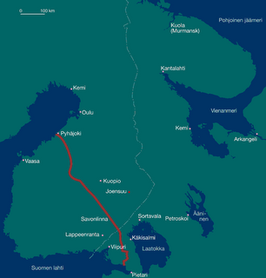
Olot Suomessa vakiintuvat
Itäisen Suomen rajakiistat päättyivät vuonna 1323 solmittuun Pähkinäsaaren rauhaan.
→ Suomi eli Itämaa oli nyt liitetty osaksi Ruotsia.

Slide 11
Suomen hallinto
Ruotsin kuningas ylin johtaja, jonka valintaan Itämaa eli Suomi osallistui vuodesta 1362 eteenpäin.
Suomi jaettiin yhdeksään linnalääniin – valta ylimyksillä, joihin kuningas luotti (tärkeimmät Turku, Hämeenlinna ja Viipuri)
Oikeudenkäyttö yleistyi maanlain myötä 1300-luvun puolivälissä – myöhemmin kuningas Kristofferin maanlaki
Hallinnon kehittämisen taustalla oli verotuksen tehostaminen

Slide 12
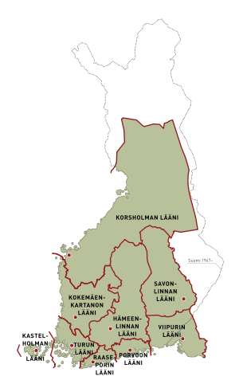
Linnaläänit

Slide 13
Kalmarin unioni 1397-1523
Ruotsilla, Tanskalla ja Norjalla yhteinen kuningas
→ Suomelle alkuaika Erik Pommerilaisen johtaessa oli kehityksen aikaa
→ Unionin loppuaika oli vaikeampaa yhdistyneen Venäjän nousevan mahdin takia
→ Unionin sisäiset ristiriidat vaikuttivat Suomen rooliin – venäläiset piirittivät Viipuria

Slide 14
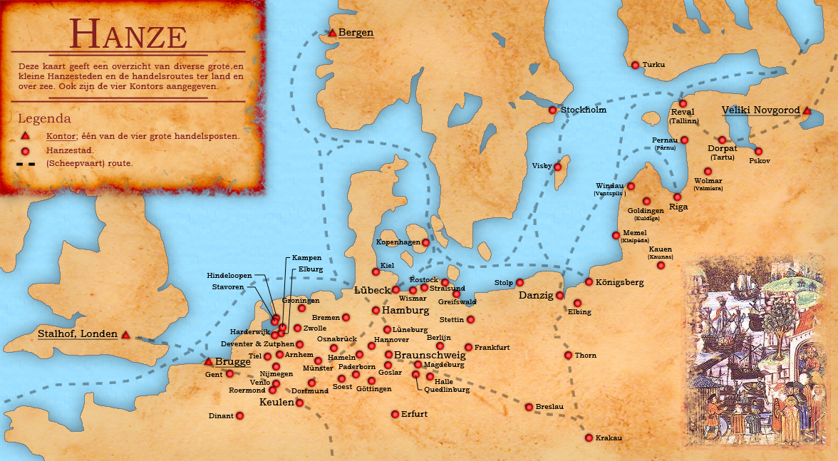

Slide 15
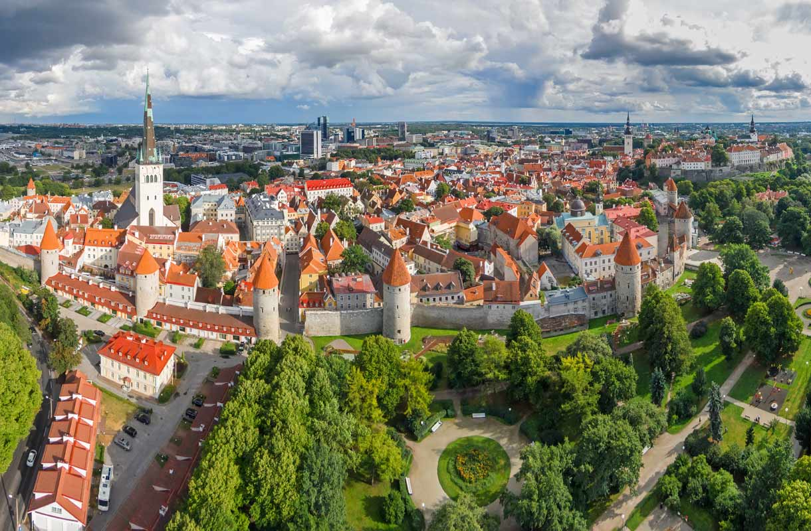

Slide 16
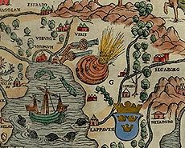
Viipurin pamaus
Knut Posse johti Viipurin linnan puolustamista ja sai aikaan jonkinlaisen räjähdyksen, joka säikäytti venäläiset

Slide 17
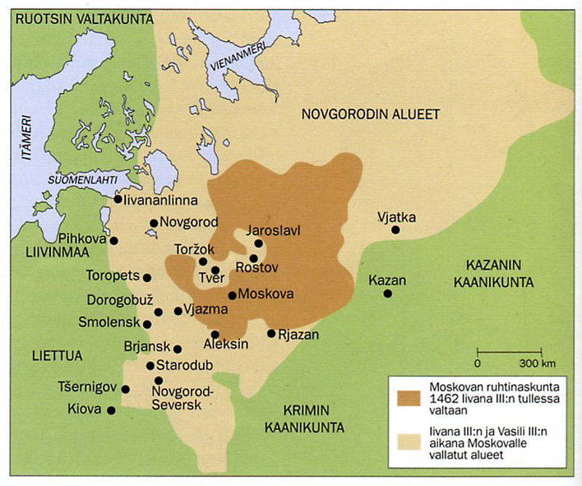

Slide 18
Sääty-yhteiskunta
Eurooppalaiseen tapaan myös Ruotsissa kehittyi sääty-yhteiskunta. Aatelisto, papisto, porvaristo ja talonpojat
→ Säädyille annettiin privilegioita eli erityisoikeuksia: Verovapaus eli rälssi koski aatelistoa ja papistoa, porvaristolla erityisoikeus käydä kauppaa, talonpojilla (90%kansasta) ei ollut privilegioita.
→ Suurin osa ihmisistä oli tavallista kansaa ja asui maaseudulla

Slide 19
Säätyerioikeudet
 | Oikeudet (privilegiot) | Velvollisuudet
Maallinen rälssi (Aatelisto) | Verovapaus Korkeimmat virat | Ratsupalvelus (vuoteen 1569)
Hengellinen rälssi (Papisto) | Kirkon verovapaus Kirkon oikeus kerätä veroja(kymmenykset) Kanoninen oikeus | Sielunhoito Sakramenttien jakaminen
Porvaristo | Yksinoikeus kauppaan ja käsitöihin Kaupunkien itsehallinto | Verojen maksu
Talonpojat | Ei erillisiä oikeuksia (yli 90% kansasta) | Verojen maksu

Slide 20
Kotitehtävät 12,14,15,16 s. 57
T.12: Suomessa tilat omistettiin, Keski-Euroopassa maaorjuutta, talonpoikien asema vaihteli täällä tilakoon mukaan, osallistuivat poliittiseen päätöksentekoon
T.14: Väestönkasvuun, jonka mahdollisti sääolojen lämpeneminen ja ruuan saannin paraneminen, halu etsiä uusia ja parempia asuinalueita, ristiretket ja kaupunkien kasvu toi uutta väkeä
T.15: Jakaantui lännen peltoviljelyyn ja idän kaskeamiseen. Kaksivuoroviljely ja uudet auratyypit. Sarkajako → vainiopakko, kaskialueilla huuhtakaski (havumetsät)
T.16: Voi, eläimen nahka, kala

Slide 21
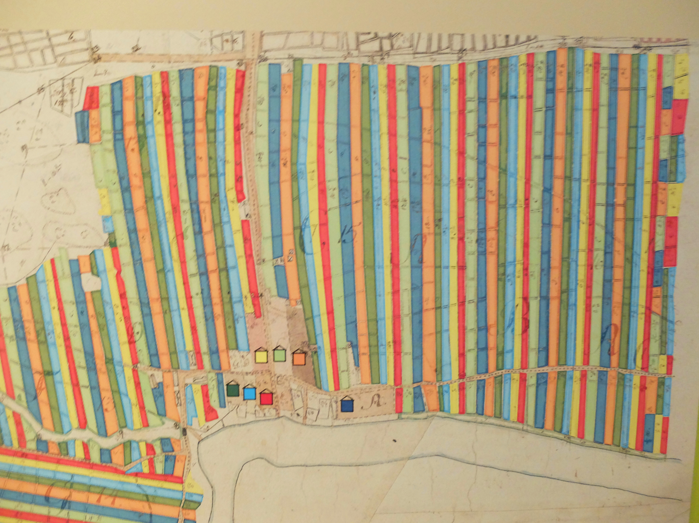
Sarkajako

